Slide 1
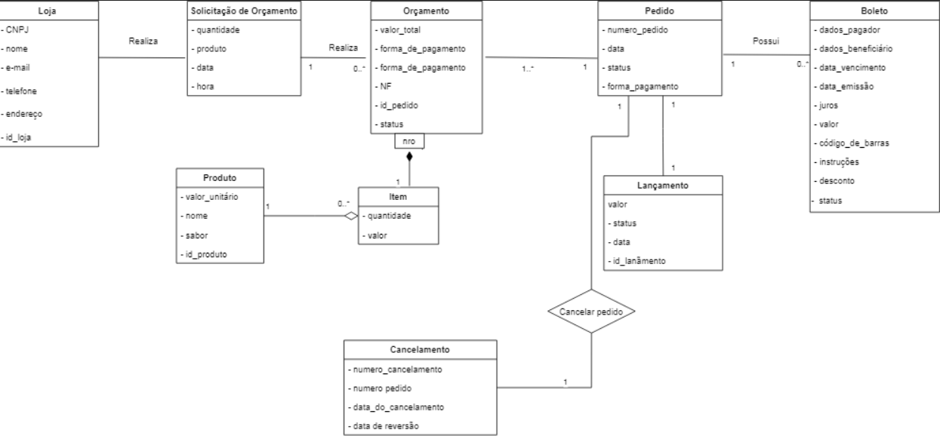
Modelo Conceitual de Negócio

